Slide 1

Apoyo del CDTI a la innovación en los sectores de la pesca y acuicultura
Grupo de Trabajo Técnico de Acuicultura de la PTEPA
18/05/2018 MAPAMA (MADRID)

Slide 2
¿Quiénes somos?
Centro para el Desarrollo Tecnológico Industrial E.P.E. (CDTI)
Organismo creado en 1977.
Entidad Pública Empresarial.
Dependiente del Ministerio de Economía, Industria y Competitividad.
Agente de financiación de la innovación empresarial (LCTI).
Centro de referencia de la AGE para la promoción de la innovación tecnológica.

Slide 3
¿Y qué hacemos?
Financiación de proyectos de I+D+i
Apoyo a la creación y consolidación de empresas de base tecnológica
Promoción y asesoramiento experto
Evaluación y financiación
Emisión de informes motivados para deducción fiscal
NEOTEC
INNVIERTE
Gestión de programas internacionales
Aeronáutica, Espacio y Retornos Tecnológicos
Cooperación tecnológica (Programa Marco, Eureka, Iberoeka, Eurostars, etc.).
Apoyo a la transferencia de tecnología al exterior (Red Exterior).
  I+D+i aeroespacial
  Suministros tecnológicos (CERN/ESRF, Hispasat /Eumetsat/Spainsat).

Slide 4




Nuestra filosofía
Orientación al mercado
Innovación en producto, proceso o servicio
Solicitante empresa Individual/
Cooperación nacional internacional
Filosofía Bottom-up

Slide 5
Ponemos a vuestra disposición:
Investigación industrial
NEOTEC
CIEN
INNVIERTE
Proyectos de I+D/ Nacionales – Coop. Internacional
Proyectos FEMP Innovación
Desarrollo experimental
INNOGLOBAL
FEDER INNTERCONECTA
Línea Directa de Innovación
Innovación
Internaciona-lización
Proyectos FEMP Inversión
Línea Global de Innovación
Mercado
Semilla
Start-up
Expansión
Consolidación
Crecimiento
competitivo
Notes:
CIEN 2014:
Financiar grandes proyectos de investigación industrial y desarrollo experimental
Beneficiarios: agrupaciones empresariales formalizadas mediante un acuerdo privado de colaboración o mediante la constitución de una agrupación de interés económico (AIE)
Mínimo de 3 y máximo de 8 empresas, al menos dos autónomas y al menos una PYME
Mínimo de 15% de subcontrataciones a organismos de investigación
Cofinanciación FEDER 2014-2020
Presupuesto mínimo por proyecto de 7 M€ y máximo de 20 M€
Presupuesto mínimo por empresa: 350.000€
Participación máxima por empresa: 70% del presupuesto
Duración de los proyectos: entre 36 y 48 meses
Financiación: préstamo hasta el 75% (85%), con tramo no reembolsable del 30%
FEDER-INNTERCONECTA 2015: proyectos medianos y grandes liderados por empresas medianas y grandes.

Slide 6
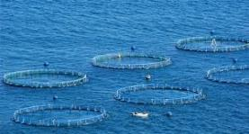
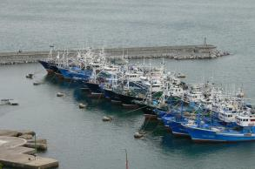
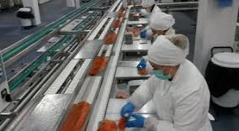

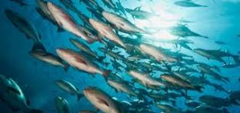
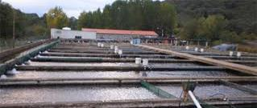


Slide 7
Proyectos CDTI-FEMP
El FEMP (Fondo Europeo Marítimo y de Pesca) es el nuevo fondo de las políticas marítima y pesquera de la UE propuesto para el periodo 2014-2020, en sustitución del anterior Fondo Europeo de Pesca.
El CDTI actúa como organismo intermedio del Programa Operativo del Fondo Europeo Marítimo y de Pesca (FEMP) y financia proyectos de innovación y de inversión dirigidos a los sectores de la pesca y la acuicultura.
El CDTI ha lanzado dos líneas específicas para financiar con fondos FEMP proyectos de *innovación y de *inversión en transformación dirigidas a empresas de la pesca, la acuicultura y la transformación de productos de la pesca y la acuicultura

Slide 8

Proyectos FEMP de innovación:
Los proyectos financiables por el FEMP en esta categoría pueden ser de tres tipos, excluyentes entre sí
  Proyectos de innovación en el sector pesquero
  Proyectos de innovación relacionados con conservación de recursos biológicos marinos
  Proyectos de innovación en el sector de la acuicultura
Proyectos FEMP de inversión: Transformación de productos de la pesca y la acuicultura (solo para Pymes).
Convocatoria abierta de forma continua, hasta agotamiento de los fondos disponibles.
Proyectos INDIVIDUALES
El MAPAMA ha puesto 16 Millones de Euros de este fondo a disposición del CDTI, que actuará como organismo intermedio de gestión, teniendo que justificar la subvención equivalente de los proyectos aprobados.

Slide 9

Proyectos CDTI-FEMP: INNOVACIÓN (1)
Beneficiarios de la ayuda: Empresas que operen en el sector pesquero y acuícola, en cualquiera de las fases de las cadenas de producción, transformación, comercialización, distribución y venta al por menor de productos de la pesca y de la acuicultura
Proyectos FEMP de innovación:
  Proyectos de innovación en el sector pesquero:
  Beneficiarios: empresas del sector de pesca extractiva y pymes de los sectores de transformación y comercialización
  Proyectos de innovación relacionados con conservación de recursos biológicos marinos:
    Beneficiarios: empresas del sector de pesca extractiva
  Proyectos de innovación en el sector de la acuicultura:
    Beneficiarios: empresas del sector acuícola

Slide 10
Proyectos CDTI-FEMP: INNOVACIÓN (2)
Sub-línea: Proyectos de innovación en el sector de la acuicultura (Beneficiarios: empresas del sector acuícola) que tengan como objetivo:
a) el desarrollo de conocimientos técnicos, científicos u organizativos en las explotaciones acuícolas, que reduzcan el impacto en el medio ambiente, reduzcan la dependencia de la harina y el aceite de pescado, impulsen un uso sostenible de los recursos en la acuicultura, mejoren el bienestar de los animales o faciliten nuevos métodos de producción sostenible
b) el desarrollo o introducción en el mercado de nuevas especies acuícolas, productos nuevos o sustancialmente perfeccionados, procesos nuevos o perfeccionados, o sistemas de gestión y organización nuevos o perfeccionados
c) el estudio de la viabilidad técnica o económica de productos o procesos innovadores

Slide 11
Proyectos CDTI-FEMP: INNOVACIÓN (3)
Presupuesto mínimo financiable: 175.000 euros. Solo se admiten proyectos individuales. Se entrega Informe fiscal en caso de ser solicitado.
Duración: entre 12 y 36 meses.
Gastos elegibles
Amortizaciones de activos dedicados al proyecto
Gastos de personal dedicado al proyecto.
Costes de suministros y materiales fungibles.
Costes de investigación contractual, conocimientos técnicos y patentes adquiridas a precio de mercado (mínimo 10% de subcontratación con centros de investigación/tecnológicos)
Costes de auditoría y gastos generales.

Slide 12
Proyectos CDTI-FEMP: INNOVACIÓN (4)
Otros aspectos a tener en cuenta:
Los proyectos contarán con la colaboración con un organismo científico o técnico reconocido (el importe de la subcontratación debe ser de al menos el 10% del presupuesto). Deberá validar los resultados del proyecto, tener una participación temprana en el diseño del proyecto y asociarse activamente en la ejecución del mismo.
No son elegibles las operaciones que incrementen la capacidad de pesca de un buque o el equipo que aumente la capacidad del buque de detectar pescado,
Cumplimiento de condiciones generales relativas a la política pesquera común (declaración por parte de la empresa, CDTI debe comprobar la veracidad de la declaración).
Operaciones generadoras de ingresos: si el presupuesto elegible es > 1 millón de euros, se descuenta el 20% como estimación de ingresos.
Información detallada: http://www.cdti.es/index.asp?MP=7&MS=17&MN=2&TR=C&IDR=2598

Slide 13

Proyectos CDTI-FEMP: INVERSIÓN (1)
Financiación de proyectos de inversión en actividades de transformación de los productos de la pesca y la acuicultura
Beneficiarios de la ayuda: PYMES del sector de transformación de productos de la pesca y la acuicultura.
Convocatoria abierta de forma continua, hasta agotamiento de los fondos disponibles.

Slide 14
Proyectos CDTI-FEMP: INVERSIÓN (2)
Presupuesto financiable: mínimo 175.000 euros y máximo 1 Millón de Euros. Solo se admiten proyectos individuales
Duración máxima: 18 meses.
Gastos elegibles
Adquisición de activos fijos nuevos
Gastos de personal dedicado al proyecto.
Costes de suministros y materiales fungibles.
Costes de colaboraciones externas públicas o privadas.
Costes de auditoría y gastos generales.
Otros aspectos a tener en cuenta:
Cumplimiento de condiciones generales relativas a la política pesquera común (declaración por parte de la empresa, CDTI debe comprobar la veracidad de la declaración).
Información detallada: http://www.cdti.es/index.asp?MP=7&MS=798&MN=3&TR=C&IDR=2610

Slide 15
PROYECTOS CDTI-FEMP: Financiación
Apoyo financiero para los dos instrumentos cofinanciados con fondos del FEMP (innovación e inversión)
Anticipo parcialmente reembolsable (hasta 85% del presupuesto del proyecto)
Tipo de interés tramo reembolsable: Euribor, devolución en 10 años incluyendo 2-3 de carencia.
Tramo No Reembolsable: 33% sobre el 75% de préstamo concedido para ambos instrumentos.

Slide 16
Proceso financiación CDTI
PROCESO DE EVALUACIÓN, APROBACIÓN Y REEMBOLSO
Firma de contrato
Fin proyecto
Evaluación
Seguimiento
Pagos semestrales
Condonación del tramo no reembolsable
Solicitud
Inicio aceptación gastos
Disposición
anticipada
Pagos
Ejecución proyecto
Carencia
Devolución
1 – 3 años
2 – 3 años
8 - 7 años

Slide 17
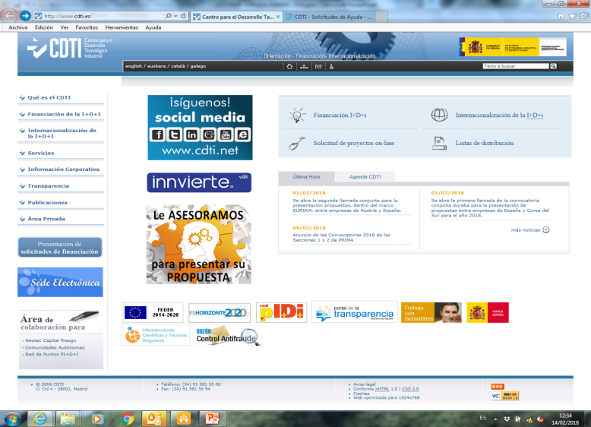
Proceso financiación CDTI

Slide 18
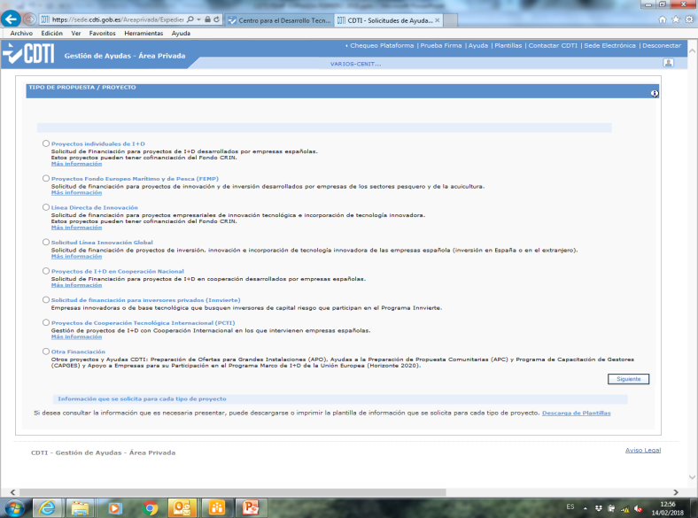
Proceso financiación CDTI

Slide 19
Ejemplos de proyectos CDTI: Tecnologías pesqueras y transformación
PRODUCTOS DE QUINTA GAMA A PARTIR DE PESCADOS PROCEDENTES DE LA PESQUERIA DE ARRASTRE DE BAJURA. GALICIA
CALIPESCA: CADENA DE VALOR DIGITAL DE LA PESCA. GALICIA
HOLOTURIAS COMO NUEVO RECURSO MARINO DE GALICIA
DESARROLLO DE TECNOLOGÍAS PARA NUEVOS PROCESOS DE PRODUCTOS PESQUEROS. GALICIA
DISEÑO Y DESARROLLO DE SOLUCIONES TECNOLÓGICAS PARA LA FLOTA ARRASTRERA DE GRAN ALTURA DEL FUTURO. GALICIA

Slide 20
Ejemplos de proyectos CDTI: Transformación
SURIMIS COMO SUSTITUTOS DE ESPECIES CON PROBLEMAS DE SOSTENIBILIDAD. PAÍS VASCO/MADRID
SUSTITUCION DEL PEROXIDO DE HIDROGENO EN EL TRATAMIENTO DEL PESCADO FRESCO Y CONGELADO. COMUNIDAD VALENCIANA/MADRID
INTEGRACION DE ADITIVOS FUNCIONALES EN PRODUCTOS EN BASE DE PESCADO. GALICIA
DESARROLLO DE UNA CHISTORRA MARINA ELABORADA A BASE DE PULPO. GALICIA
INCREMENTO DE LA UNIFORMIDAD DEL CONTENIDO EN SAL DE TRANSFORMADOS DE BACALAO REFRIGERADO. PAÍS VASCO

Slide 21
Ejemplos de proyectos CDTI: Acuicultura
INVESTIGACIÓN DE LAS CONDICIONES ESPECIFICAS PARA EL CULTIVO INTENSIVO DE LA ESPECIE "SERIOLA" EN JAULAS EN AGUAS DEL MEDITERRÁNEO ESPAÑOL Y DESARROLLO DE PROCEDIMIENTOS, PIENSOS ESPECÍFICOS Y MANUALES DE CULTIVO”. COMUNIDAD VALENCIANA
AVANCES BIOTECNOLÓGICOS EN LA REPRODUCCIÓN, GENÉTICA Y SANIDAD DEL LENGUADO. GALICIA
DESARROLLO DEL CULTIVO INTEGRAL DEL ATÚN (THUNNUS THYNNUS). ANDALUCÍA/CATALUÑA
PROGRAMA DE SELECCIÓN GENÉTICA PARA LA MEJORA DE CRECIMIENTO EN DORADA (SPARUS AURATA L.). EVALUACIÓN DEL PROGRESO GENÉTICO ALCANZADO. MURCIA
OPTIMIZACIÓN DE LA NUTRICIÓN Y DE LA DENSIDAD DE CULTIVO DE LUBINA EN ESTEROS. ANDALUCÍA
GESTIÓN INTEGRAL DE BIOTOXINAS MARINAS EN MOLUSCOS Y DETECCIÓN TEMPRANA DE EPISODIOS TÓXICOS. GALICIA
DESARROLLO DE HERRAMIENTAS DE DIAGNÓSTICO MOLECULAR Y DE NUEVAS VACUNAS PARA MEJORAR EL CONTROL DE ENFERMEDADES EN ACUICULTURA CONTINENTAL. GALICIA

Slide 23
Contacte con nosotros, gracias por su interés
carlos.franco@cdti.es;
Responsable Asesoramiento Sector Agrario, Pesca y Acuicultura
Departamento de SBCRN/Dirección de Promoción y Cooperación
Centro para el Desarrollo Tecnológico Industrial (CDTI) E.P.E.
Tel: +34 91 581 55 02

